Slide 1
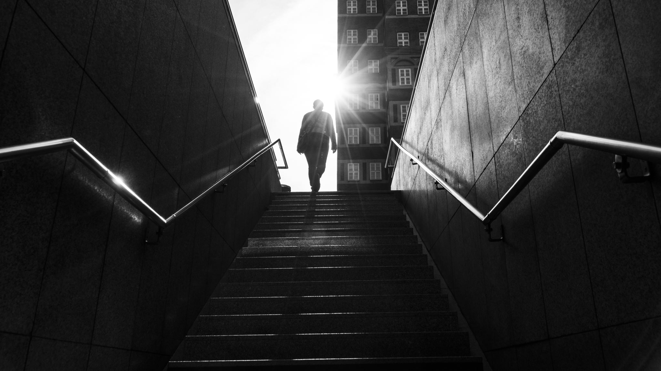
Alexander Sutherland Neill
Fundador de SummerHill School
La primera escuela democrática del mundo

Slide 2

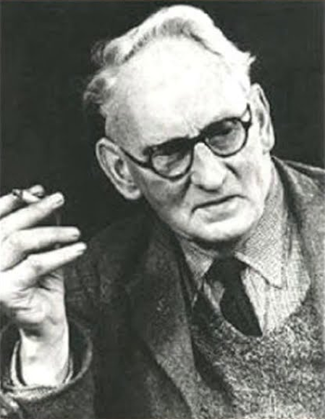
La persona
Nacimiento: 17 de octubre de 1883 en Forfar, Escocia.
Fallecimiento: 23 de septiembre de 1973 en Aldeburgh, Inglaterra.
Hijo de un maestro rural; conoció la disciplina estricta de la escuela tradicional.
Estudió literatura, filosofía y pedagogía en la Universidad de Edimburgo.
Influenciado por el movimiento de la Escuela Nueva y corrientes progresistas.
En 1921 fundó Summerhill School en Leiston, Inglaterra – la primera escuela democrática.
Defendió la felicidad y la libertad por encima de la obediencia y los exámenes.
Autor de 'Summerhill: A Radical Approach to Child Rearing' (1960).

Slide 3

Naturaleza del alumno
El niño es bueno por naturaleza y capaz de desarrollarse libremente.
La educación debe basarse en la libertad, no en la represión.
Confianza en la autonomía y en el aprendizaje autodirigido.

Slide 4

Rol del maestro
El maestro es un acompañante, no una figura autoritaria.
Respeta las decisiones y ritmos de cada alumno.
Promueve un ambiente de igualdad y democracia dentro de la escuela.

Slide 5

Enfásis curricular
No hay un plan rígido: los alumnos eligen qué, cuándo y cómo aprender.
Se valoran tanto las materias académicas como las actividades artísticas, creativas y prácticas.
Énfasis en el desarrollo personal más que en los exámenes.

Slide 6

Metodología de la enseñanza
Aprendizaje experiencial: aprender haciendo.
Clases optativas: asistencia voluntaria.
La vida comunitaria es parte esencial de la educación.
Uso de asambleas democráticas donde alumnos y maestros tienen el mismo voto.

Slide 7

Función social de la escuela
Formar ciudadanos libres, responsables y felices.
Ofrecer un modelo alternativo frente a la educación tradicional.
Contribuir a una sociedad más democrática, igualitaria y pacífica.

Slide 8

Conclusión sobre *Summerhill*
La libertad del alumno es el principio central.
La escuela no debe formar individuos obedientes, sino personas felices, autónomas y responsables.
La democracia escolar muestra que niños y adultos pueden convivir con igualdad y respeto mutuo.
La crítica a la educación tradicional subraya que el miedo y la disciplina rígida limitan el desarrollo humano.
En resumen, *Summerhill* no es solo un modelo escolar, sino también un manifiesto por una sociedad más libre y democrática.

Slide 9
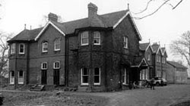
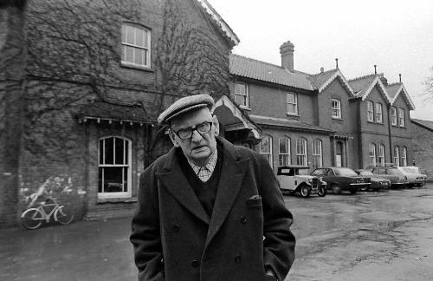
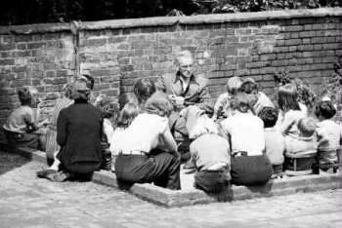
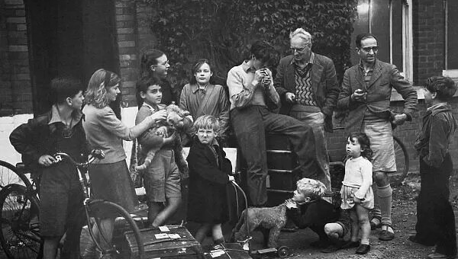
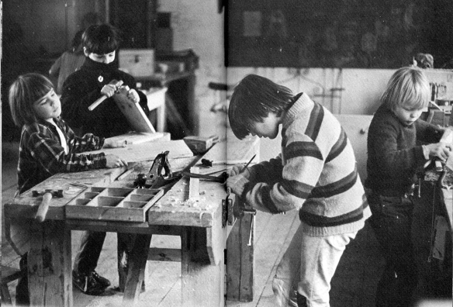
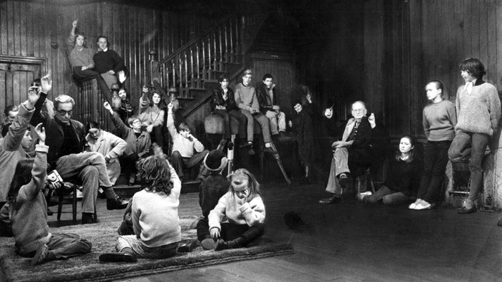
Fotografías

Slide 10

Referencias
Neill, A. S. (1960). *Summerhill: A Radical Approach to Child Rearing*. Nueva York: Hart Publishing.
____________. (1992). *Summerhill School: A New View of Childhood*. Nueva York: St. Martin's Griffin.
Kornbeck, J. (2010). 'Summerhill revisited: A case study in progressive education'. *European Journal of Education*, 45(1), 5-18.
Readhead, Z. (2019). *Summerhill School – Today*. Leiston: Summerhill Publications.

